Slide 1






Thứ…..ngày…..tháng…..năm

Slide 2

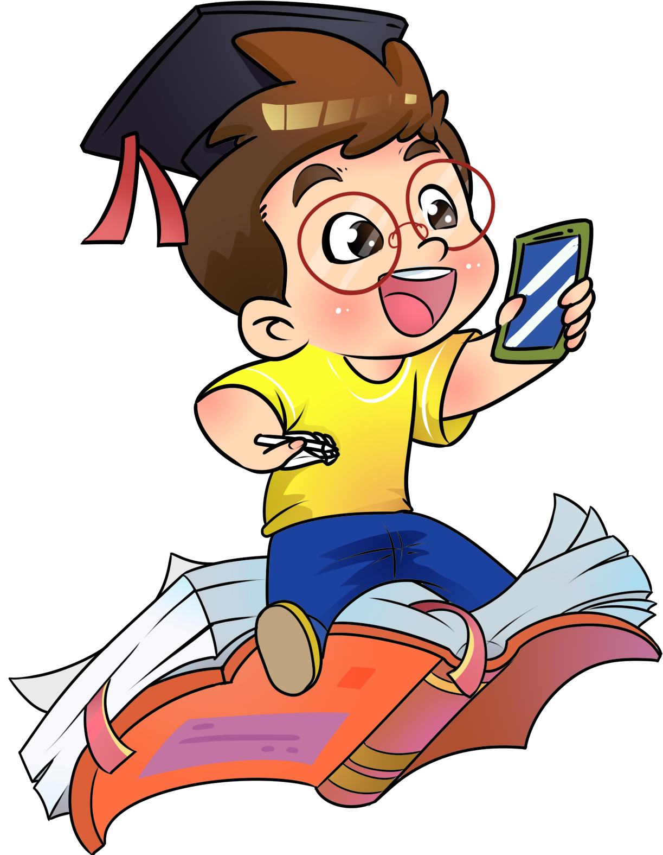
Trình bày được tác dụng của máy thu hình (ti vi) trong gia đình.

Slide 3


Slide 4

1. Tìm hiểu về tác dụng của máy thu hình

Slide 5

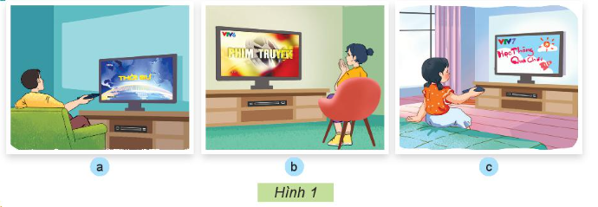

Em hãy quan sát Hình 1 và cho biết tác dụng của máy thu hình?
Thảo luận nhóm đôi

Slide 6











Slide 7



Máy thu hình (còn gọi là ti vi) dùng để xem các chương trình truyền hình.
Nội dung chương trình truyền hình thường là: tin tức, thông tin giải trí và một số chương trình giáo dục.

Slide 8



Slide 9


